Slide 1
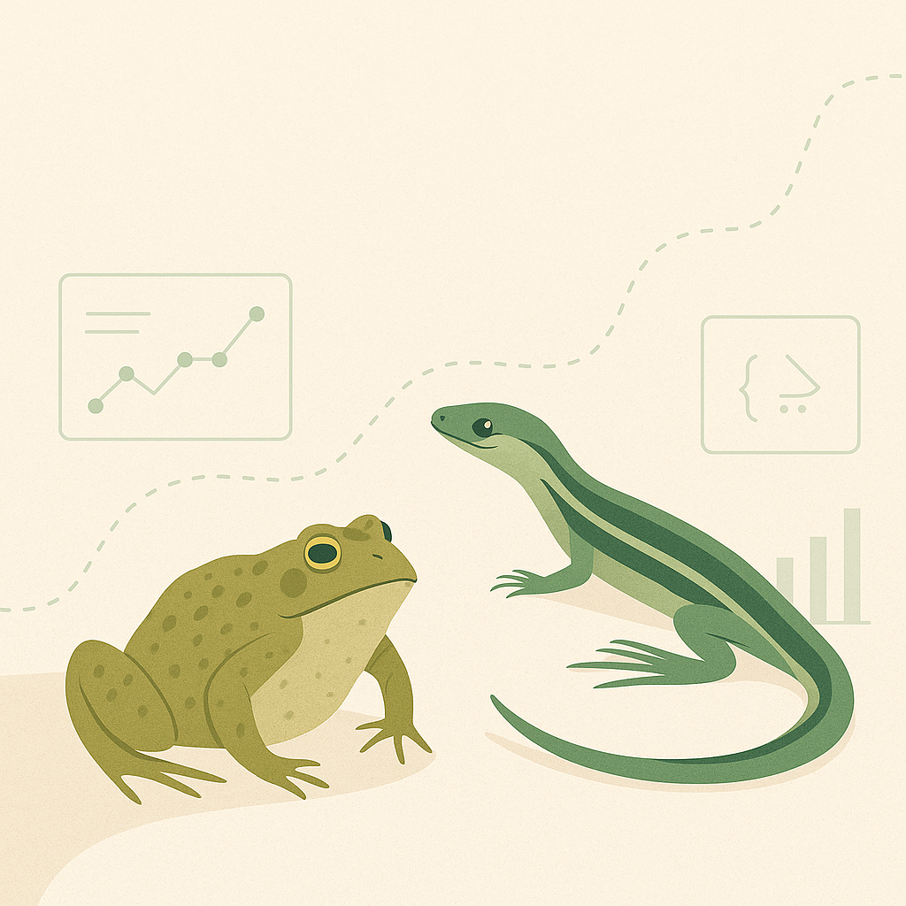
Análisis de Reptiles y Anfibios de México
con Ciencia de Datos
Erik Manuel Barajas Torres Diplomado en Ciencia de Datos – UNAM DGTIC 2025

Slide 2
Contexto e importancia
México es uno de los países más biodiversos del mundo.
Reptiles y anfibios son clave en redes tróficas y equilibrio ecológico.
Amenazados por pérdida de hábitat, cambio climático y comercio ilegal.

Slide 3
Objetivo del estudio
Analizar datos de CONABIO sobre herpetofauna en México.
Detectar especies y zonas con mayor riesgo ecológico.
Proyectar tendencias poblacionales

Slide 4
Flujo de trabajo del proyecto
1. Carga y limpieza de datos
2. Análisis exploratorio
3. Codificación y PCA
4. Clustering (KMeans, DBSCAN)
5. Series de tiempo (Prophet)
6. Modelos supervisados (clasificación y regresión)
7. Validación de hipótesis y análisis geográfico

Slide 5
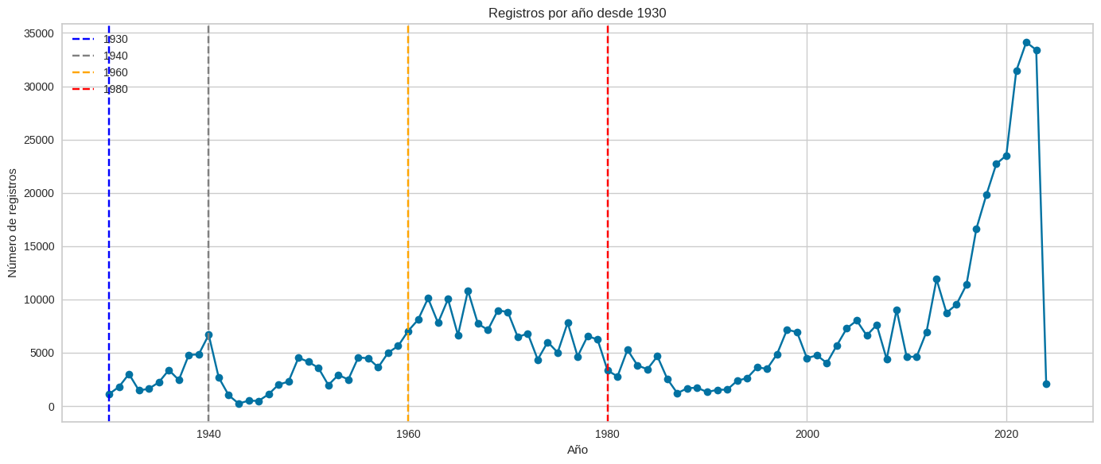
Análisis exploratorio
Filtrado desde 1950 para mayor consistencia.
Se eliminaron columnas con más del 70% de nulos
Se elimnaron columnas que no tenían relevancia con el tema o con las especies estudiadas

Slide 6
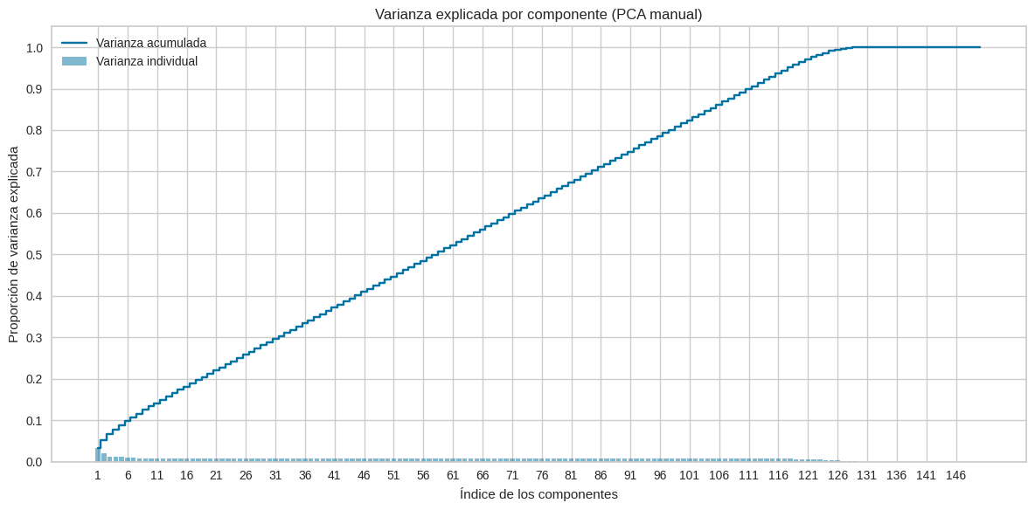
Clustering y reducción de dimensionalidad
One-hot enconding da 150 columnas
PCA explicó más del 70% de la varianza con 85 componentes.

Slide 7
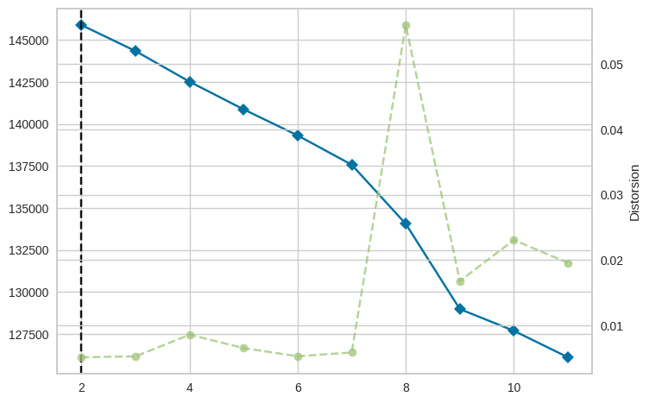
Clustering y reducción de dimensionalidad
KMeans mostró mejor agrupamiento con k=2 (Silhouette Score: 0.42).
Prueba del codo
DBSCAN identificó múltiples agrupaciones (75) con ruido moderado (Silhouette Score: 0.47).

Slide 8
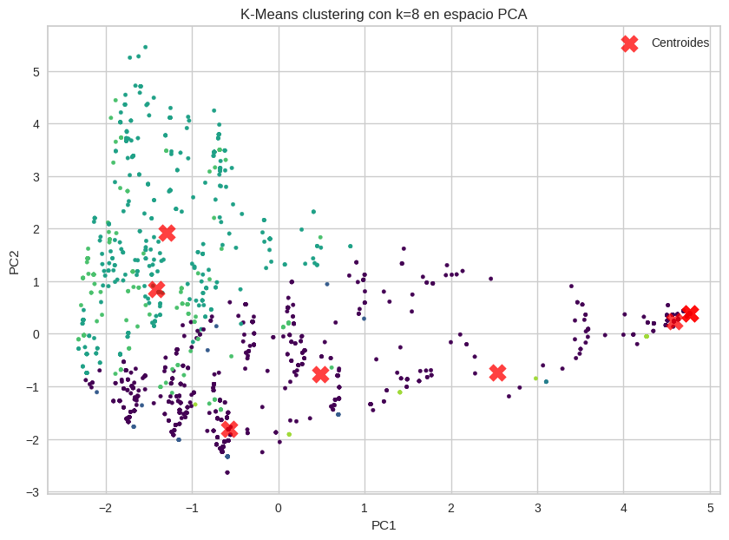
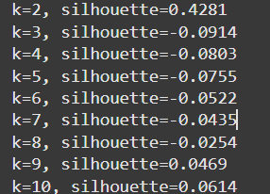
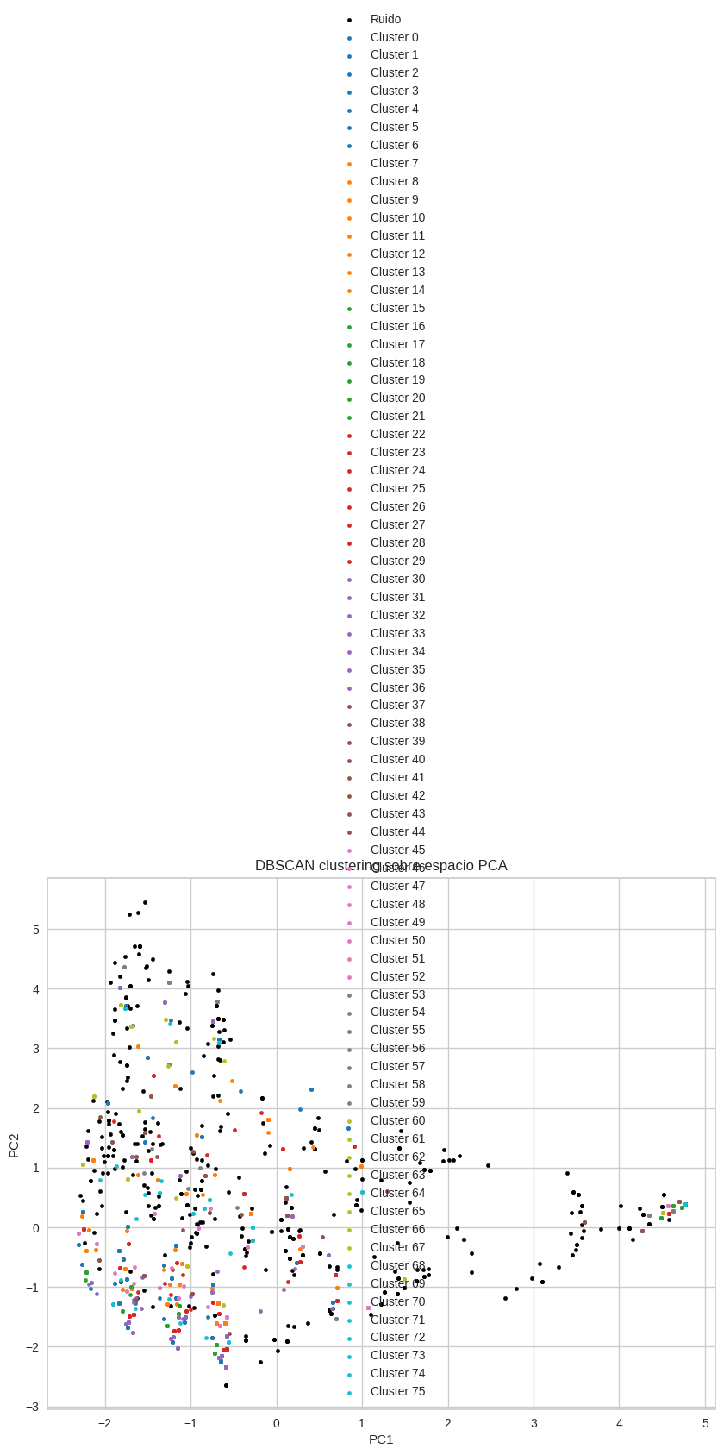
Agrupación con K-means
Agrupación con DBSCAN

Slide 9
Series de tiempo con Prophet
Se proyectaron registros 2025–2030 para 40 especies clave, 30 de ellas que está su población en declive y 10 de ellas que por el contrario, su población está en aumento.
Se observaron tendencias descendentes persistentes.
Permite anticipar posibles crisis de conservación.

Slide 10
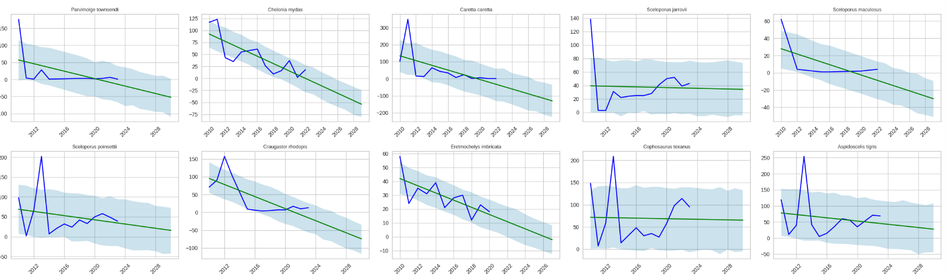
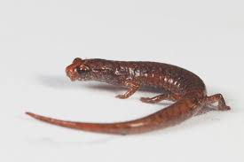
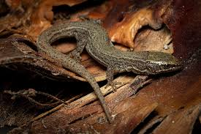
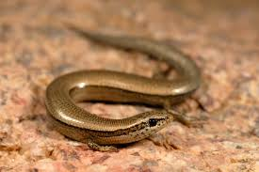
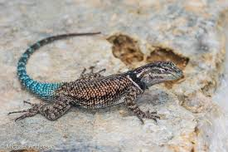
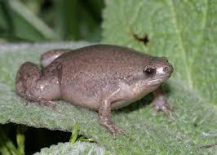

Slide 11
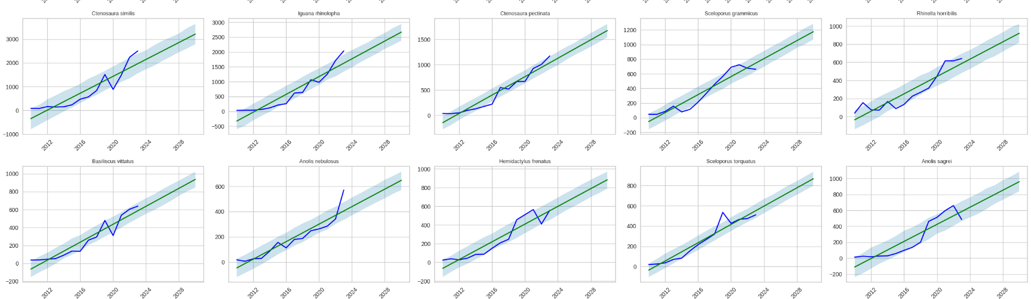
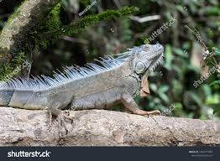
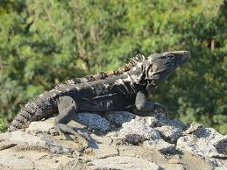
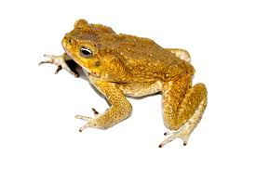
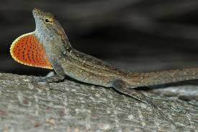
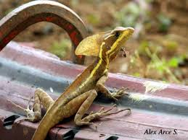

Slide 12
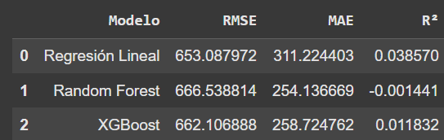
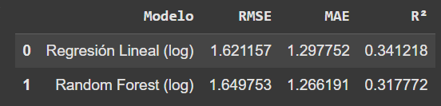
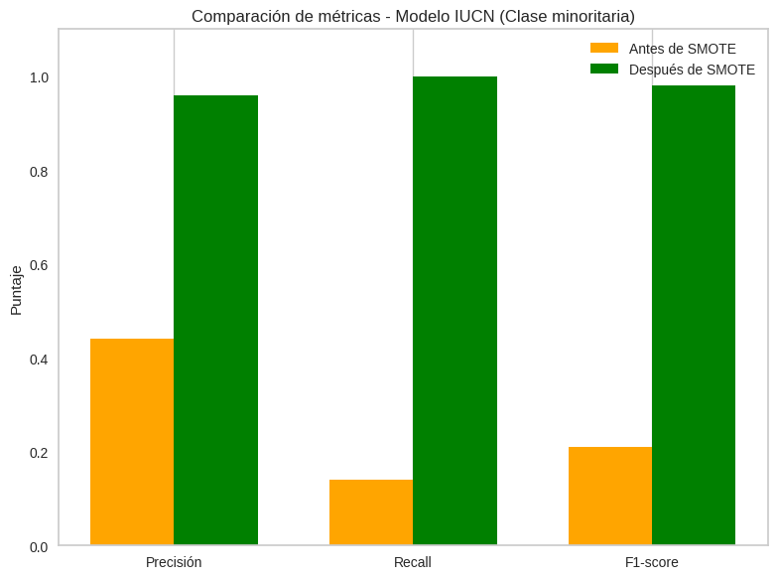
Modelos supervisados
Clasificación con Random Forest + SMOTE.
F1-score mejoró notablemente en especies en riesgo tras balanceo.
Regresión tuvo desempeño moderado (R² < 0.4, RMSE alto).
Antes de usar Smote Después de usar smote

Slide 13
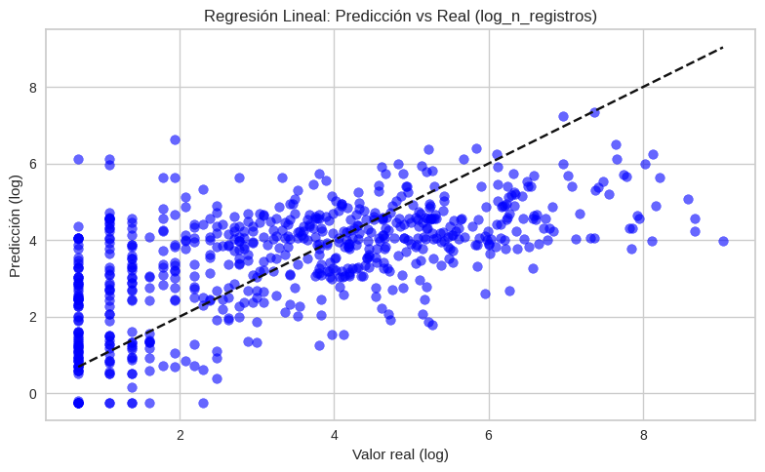
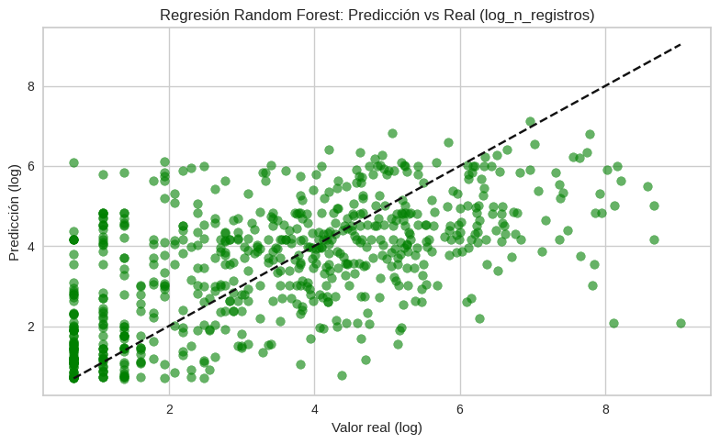

Slide 14
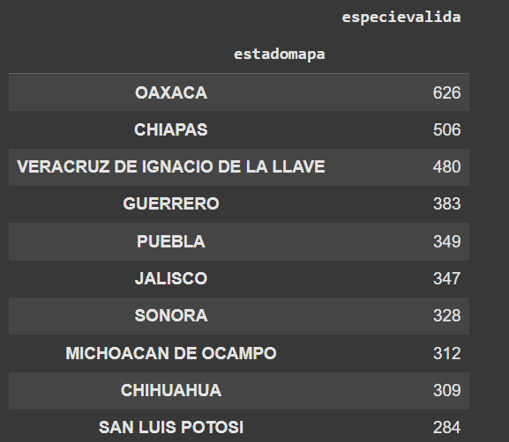
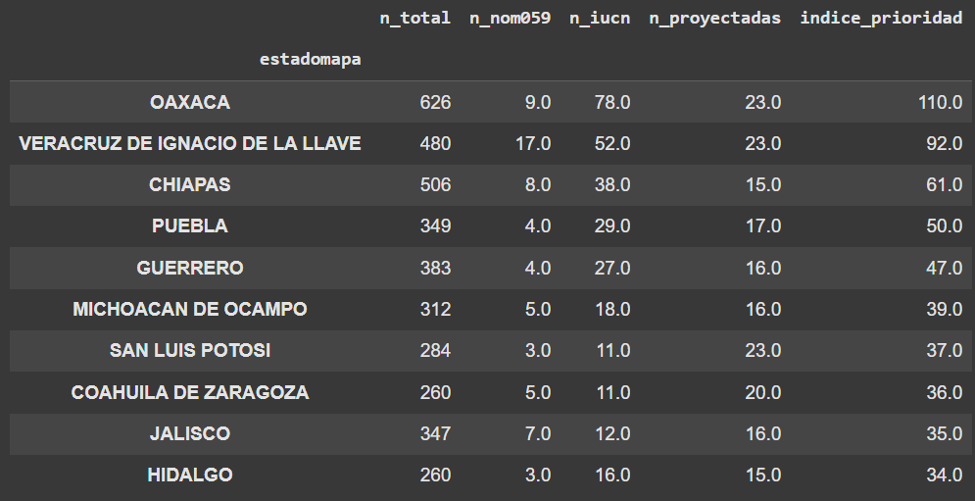
Análisis geográfico e hipótesis
Estados más críticos: Chiapas, Oaxaca, Veracruz y Guerrero.
Estados con mayor diversidad Estados más críticos

Slide 15
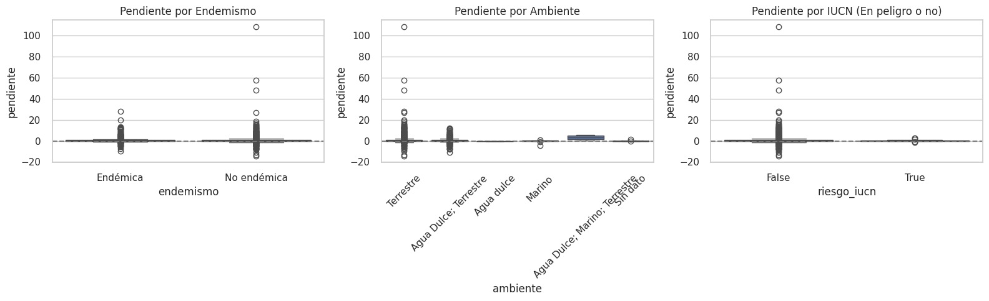
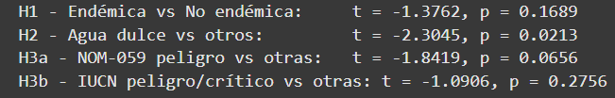
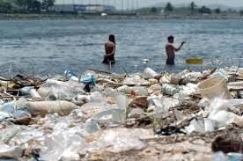
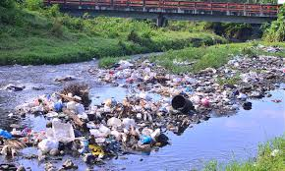
H2 validada: especies acuáticas tienen pendiente más negativa.

Slide 16
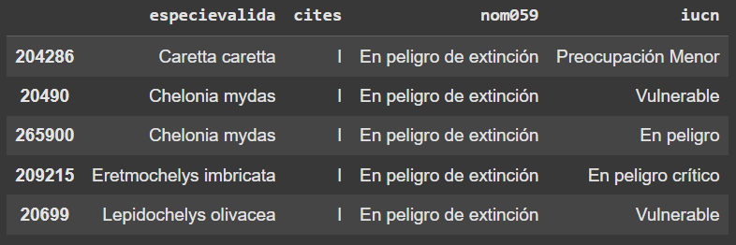
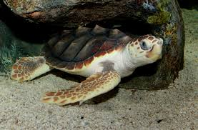
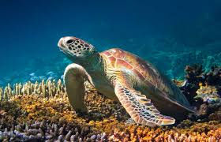
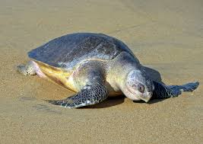
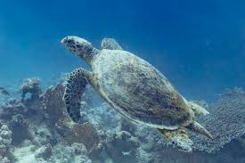
Se cruzaron especies en CITES con aquellas en declive poblacional.

Slide 17
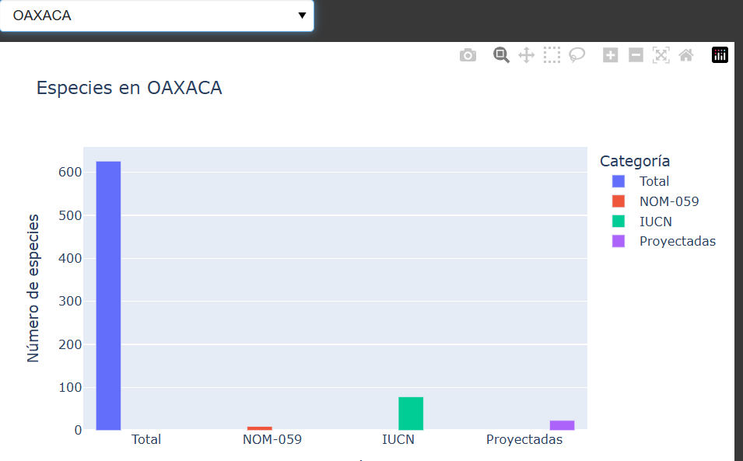
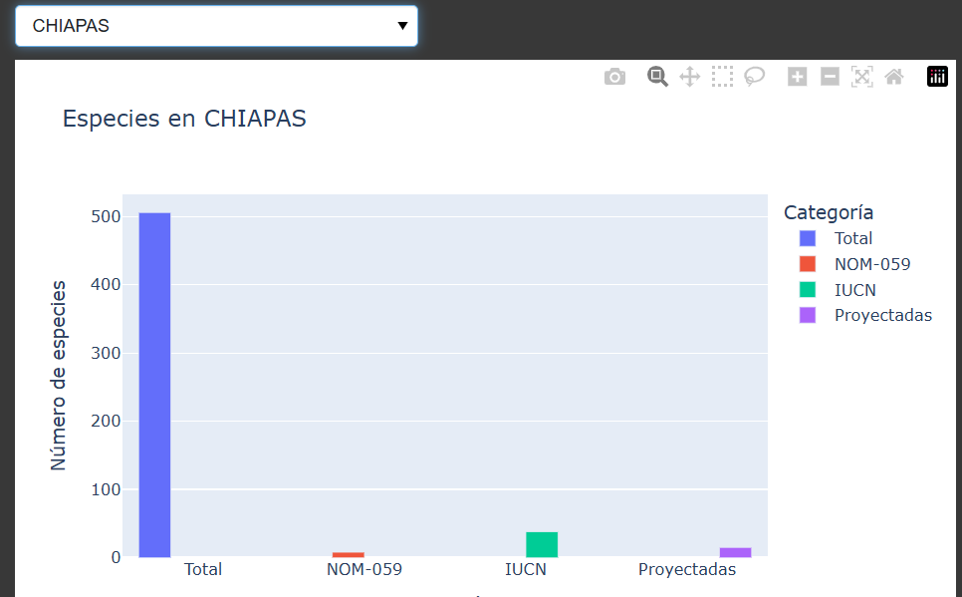
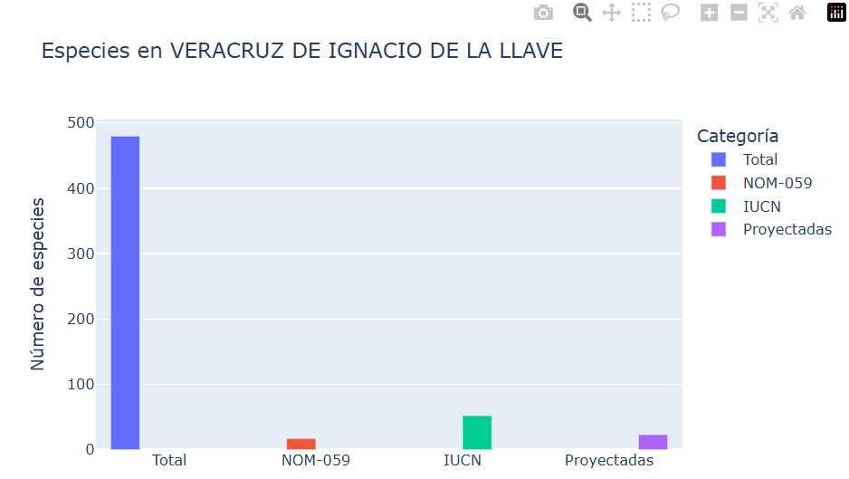
Panel interactivo

Slide 18
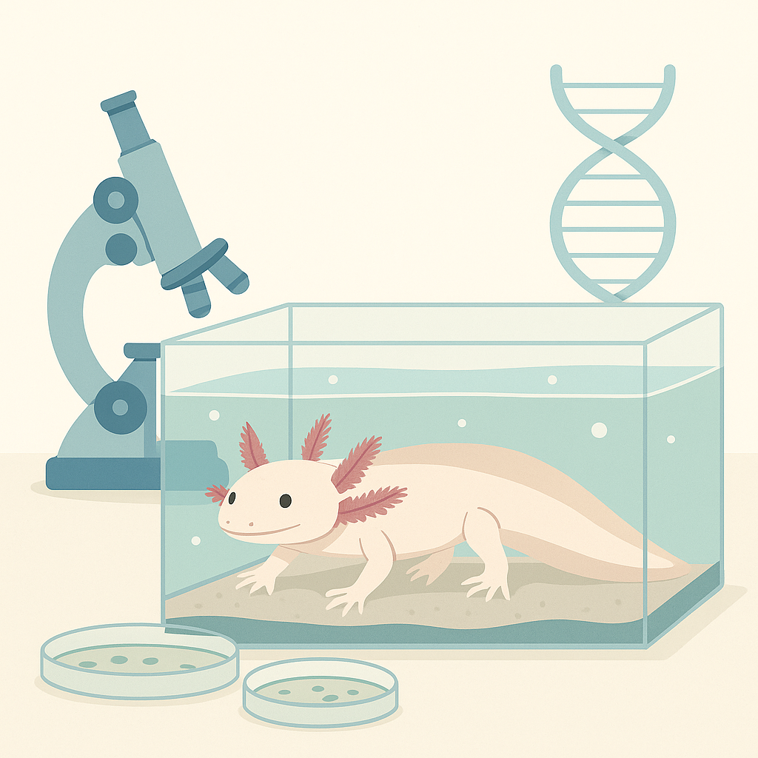
Ambystoma Mexicanum proyecto vs realidad (Ajolote)
Aunque el Ambystoma mexicanum (ajolote) no mostró una tendencia de declive en nuestro análisis, esto puede deberse a la limitada cantidad de registros georreferenciados o a su reproducción en cautiverio. Sin embargo, múltiples fuentes coinciden en que esta especie enfrenta serios problemas de conservación en su hábitat natural, por lo que sigue siendo una prioridad ecológica.”

Slide 19
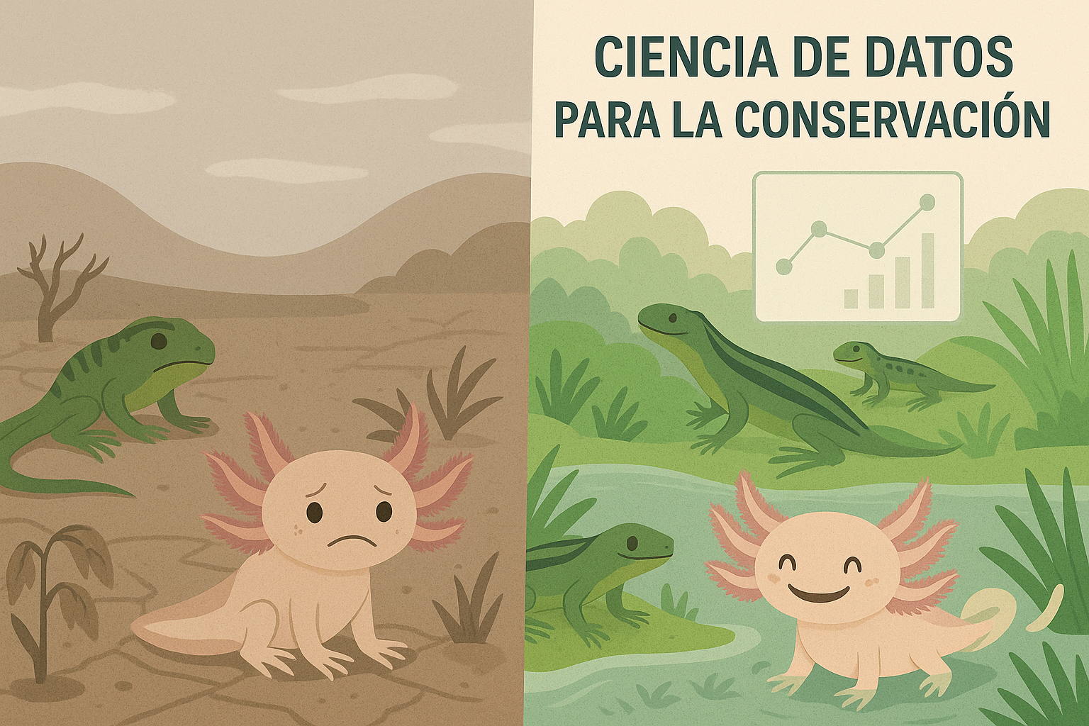
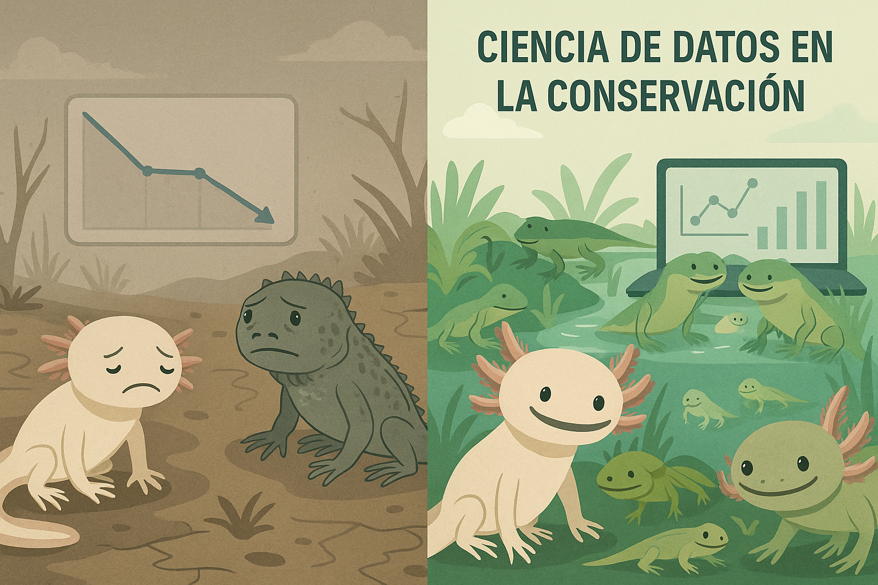
Conclusiones
Las especies endémicas y de agua dulce presentan mayor riesgo.
El modelo Prophet y SMOTE aportaron proyecciones y balance.
Este proyecto demuestra cómo la ciencia de datos puede impulsar la conservación.
Se detectaron especies prioritarias para la conservación.
Este proyecto no solo analizó datos; puso rostro y territorio al riesgo que viven nuestras especies. Con ciencia de datos, hoy podemos ver con claridad lo que antes solo intuíamos: que proteger a los reptiles y anfibios de México no es una tarea futura… es una urgencia presente.

